Slide 1
Redis持久化
汇报人：2018110450肖蕾

Slide 2
目录
为什么需要持久化？
03
AOF持久化
01
04
02
RDB持久化
RDB和AOF优缺点

Slide 3
1
为什么需要持久化？
Part 01

Slide 4

01
为什么Redis需要进行数据的持久化操作呢？
Redis是一种存储key-value键值对的非关系型数据库，是一种内存数据库。
Redis在运行时，它的数据都存在内存中，如果没有持久化操作，在Redis停止运行或是关闭计算机时，存在内存中的数据就会丢失。下次启动Redis时就找不到之前的数据了。

Slide 5
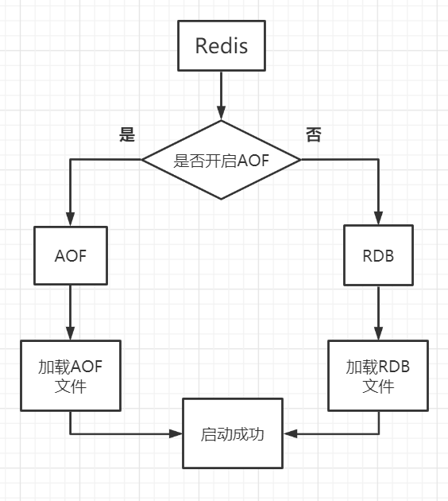
01
Redis有两种持久化机制：RDB持久化和AOF持久化
在redis.conf配置文件中，RDB持久化机制是默认开启的，AOF机制是默认关闭的。
图1-Redis启动

Slide 6
2
RDB持久化
Part 02

Slide 7
02
那么，又有哪些方法可以触发RDB机制，使变化的key-value可以存到dump.rdb文件中呢？
RDB持久化
RDB（Redis Database）是Redis用来持久化的一种机制，它会把当前内存中的数据集快照（dump.rdb文件）写进磁盘中。
1、使用save或bgsave命令（手动）
2、满足redis.conf配置文件中save[seconds][changes]的设置条件（自动）
3、使用shutdown save结束redis服务
4、使用flushall清空dump.rdb文件（意义不大）

Slide 8
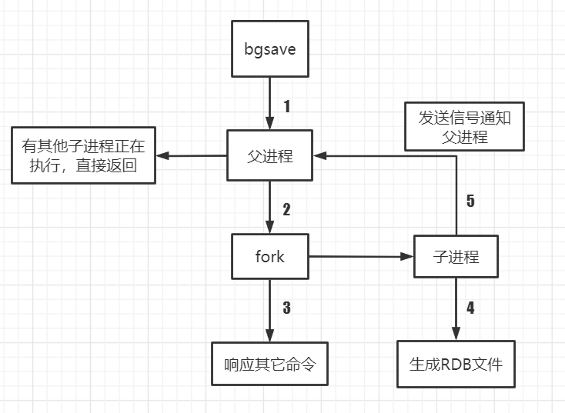
02
1、使用save或bgsave命令触发快照机制
使用save命令：此命令会使用Redis的主线程进程同步存储，阻塞当前的Redis服务器，造成服务不可用，直到RDB过程完成。无论当前服务器数据量大小，线上不要用。
1：redis执行bgsave命令，
Redis判断当前存在正在进行执行的子进程，
如RDB/AOF子进程，存在bgsave命令直接返回。
2：fork出子进程，fork操作中Redis父进程会阻塞。
3：fork完成返回
59117:M 13 Apr 13:44:40.312 *
Background saving started by pid 59180
4：子进程对内存数据生成dump.rdb文件。
5：子进程告诉父进程处理完成。
图二-bgsave命令触发RDB机制

Slide 9
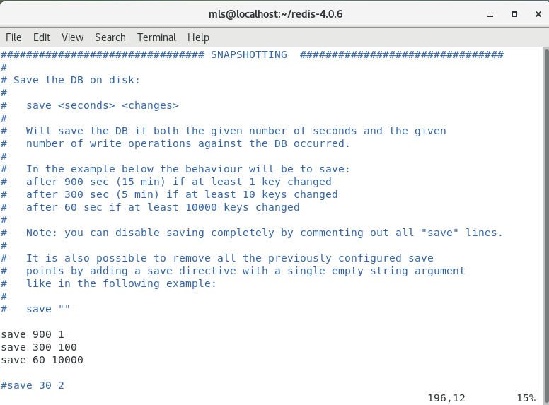
02
在redis.conf文件中快照的属性设置：
save<seconds><changes>
seconds代表：时间间隔
changes代表：修改次数
满足条件会将修改的数据写入dump.rdb文件中
save 900 1
save 300 100
save 60 10000
为什么要这样设置呢？
当有大量数据改变时，为了防止数据的丢失，写入dump.rdb文件的时间间隔较短才行。
当少量数据改变时，为了不会占用系统大量资源，检查写入dump.rdb文件的时间间隔要较长。

Slide 10
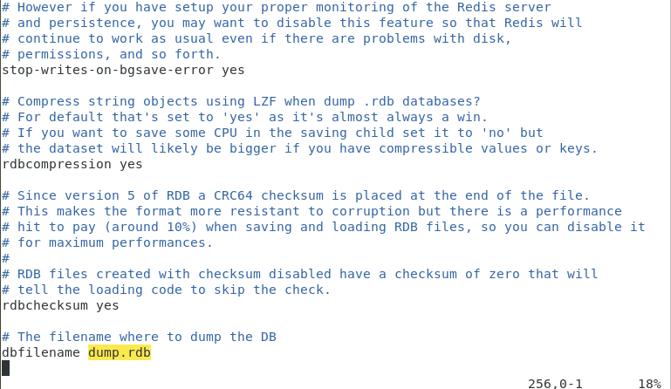

02
在redis.conf文件中快照的属性设置：
stop-writes-on-bgsave-error
如果是yes，当bgsave命令失败时Redis将停止写入操作。
rdbcompression
是否对RDB文件进行压缩
rdbchecksum
是否对RDB文件进程校验
dbfilename
配置文件名称，默认dump.rdb
这里的dir ./代表dump.rdb文件会在启动redis的目录下生成

Slide 11
3
AOF持久化
Part 03

Slide 12
03
AOF持久化
对比：
RDB中dump.rdb文件存储的是数据集。
AOF中appendonly.aof文件存储的是操作指令。
AOF(Append Only File)是通过记录我们操作的命令来达到数据持久化操作的目的的，所有改变数据的操作指令都被写入appendonly.aof文件。我们可以在配置文件中把它打开appendonly yes（开启AOF机制）。
AOF机制以日志形式记录操作指令，
它会记录读操作指令吗？
显然是不会的，读操作指令不会对数据造成影响。而且，AOF机制对appendonly.aof文件只能追加，不能修改。
Whatever

Slide 13

03
AOF持久化
redis.conf配置文件中关于AOF属性的设置：
appendonly yes
设置成yes表示开启AOF
no表示关闭AOF
appendfsync always #当有写命令执行就同步到AOF文件
appendfsync everysec # 每隔1秒同步一次
appendfsync no # 不同步
Auto-aof-rewrite-percentage 100
#AOF文件大小超过上次重写时文件大小的百分之几开始重写，如果之前没有写过，则根据启动时文件大
Auto-aof-rewrite-min-size 64mb
#允许重写的最小占用空间

Slide 14
4
RDB和AOF优缺点
Part 04

Slide 15
04
AOF的优点
RDB的优点
1、做到最多丢失1-2s内的数据
2、AOF日志文件即使过大的时候，出现后台重写操作，也不会影响客户端的读写。
1、占用空间比AOF小
2、恢复速度比AOF快
RDB的缺点
AOF的缺点
1、即使配置了save 1 1也有可能在1秒之内发生了突发事件导致服务崩溃，进而丢失那一秒钟的数据，适合对数据完整性要求不高的情况下开启此机制
1、当设置AOF同步策略为everysec时，最多也是每秒执行一次同步，有可能会丢失一秒的数据，但当同步策略设置为always虽然能防止数据的丢失，同时也付出了性能的代价，二则不可兼得。
2、对于相同的数据，AOF文件比RDB文件更占用空间。

Slide 16
谢谢观看！

